Slide 1
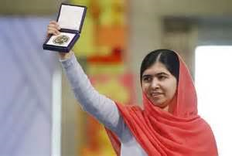
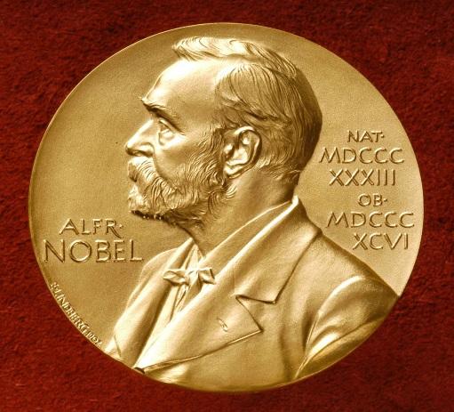
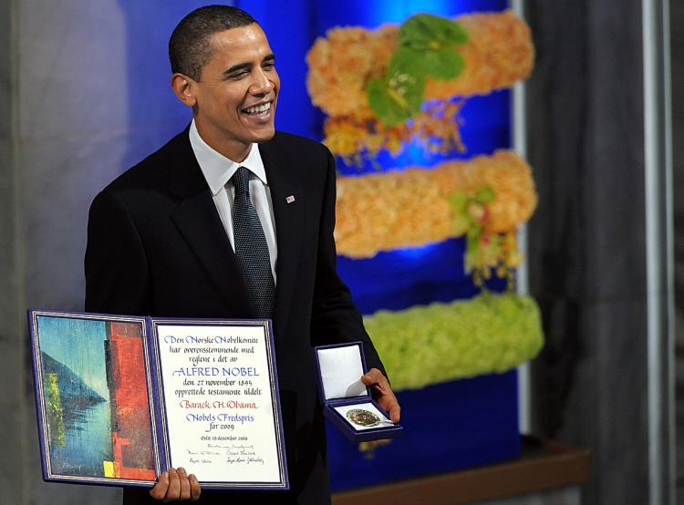
Objectif
Quelle est la différence entre L’Europe et L’Union Européenne?
Pourquoi est-ce que l’UE a gagné le prix Noble pour la Paix en 2012?

Slide 2
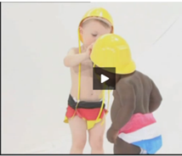
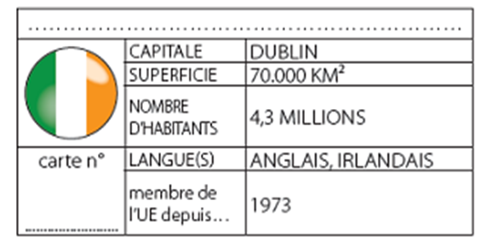
http://enseigner.tv5monde.com/fle/la-construction-europeenne
Regardez les couches!!
Cochez les drapeaux pour chaque pays.

Slide 3
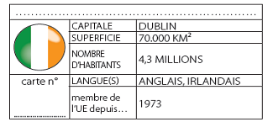
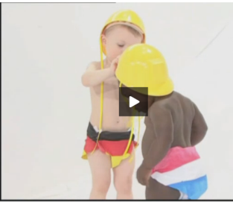
Irelande
1 . Combien y a-t-il de pays membres ?
2 . Citez les pays membres de l’Union européenne.
3 À votre avis, de quoi parle ce film ?
http://www.dailymotion.com/video/x43qoz_les-drapeaux-de-l-union-europeenne_school
4. Comment interprétez-vous le fait d’avoir choisi des bébés comme figurants ?

Slide 4
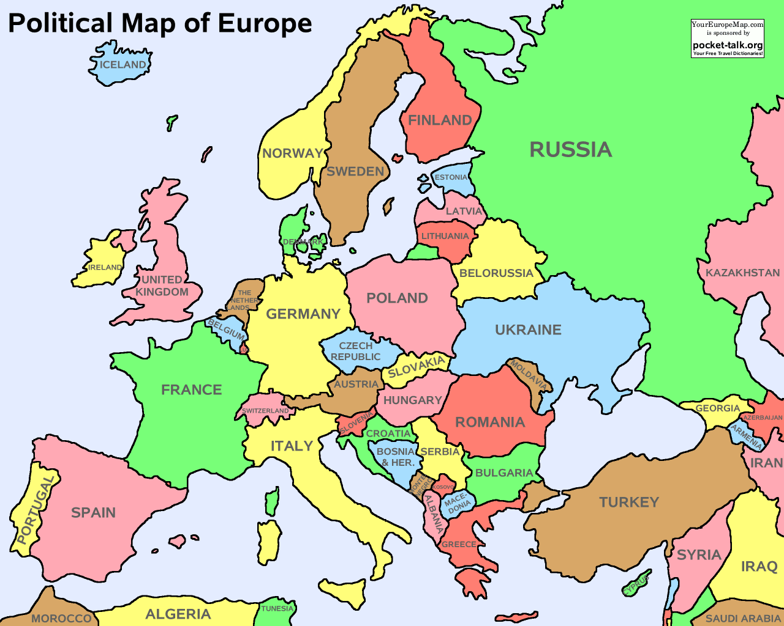
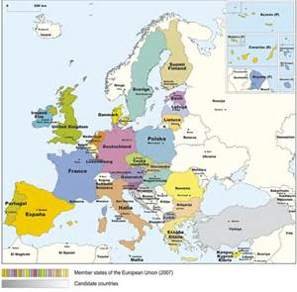
Quelle est la différence ?
L’UE
Europe
C’est un continent
C’est une organisation
Il y a plus de pays
Il y a moins de pays

Slide 5
Le couleur est bleu ..pourquoi? Quelles sont les étoiles? Pourquoi avons-nous 12 étoiles ?

Slide 6
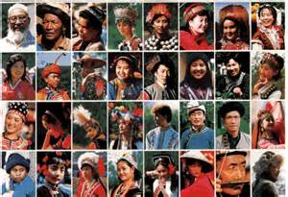
Le bleu est le ciel. Les étoiles sont les peuples d’Europe. Le cercel d’ étoiles dorées est un symbole de solidarité et d’harmonie entre les peuples d’Europe. Un symbole d’ouverture vers l’extérieur car les points des étoiles ne se touchent pas .
Le drapeau de L’UE

Slide 7
http://europarltv.europa.eu/fr/player.aspx?pid=7304aa26-6fcc-471b-bdf5-abc0c20ae10f
http://enseigner.tv5monde.com/fle/la-construction-europeenne (Washed up)

Slide 8
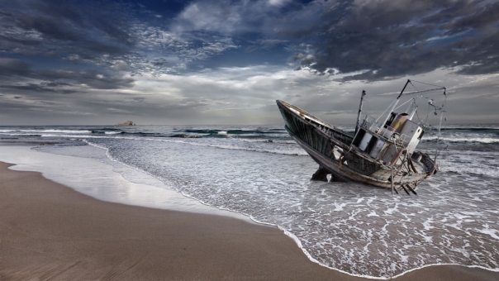
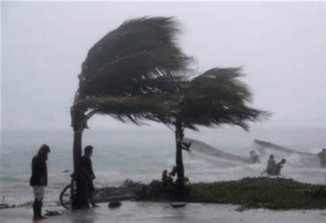
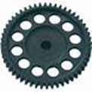
C’est le naufrage de l’Allemagne, et plus généralement des pays d’Europe pendant la Seconde Guerre mondiale.
Ici le calme est revenu après la tempête.
Que vous évoquent les roues dentées ?

Slide 9
http://europarltv.europa.eu/fr/player.aspx?pid=ee4e6f7c-179c-4751-8b01-3a3db8e21da3
Pourquoi est-ce que l’UE a gagné le prix Noble pour la Paix en 2012?
https://www.youtube.com/watch?v=wjL0nTyeR4o

